Slide 1
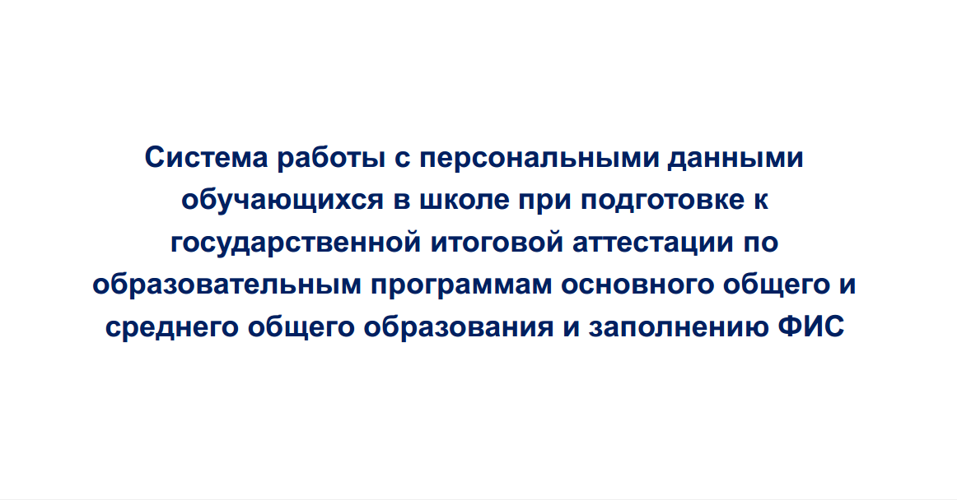

Slide 2
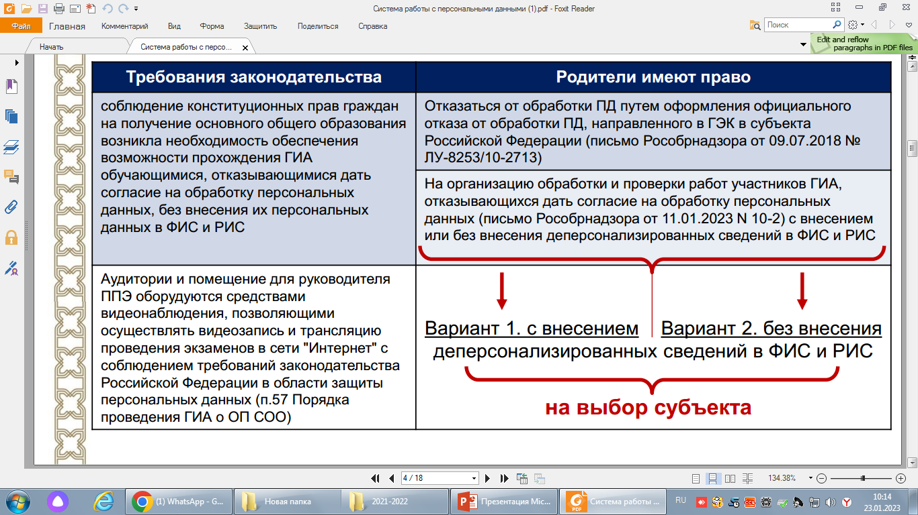

Slide 3
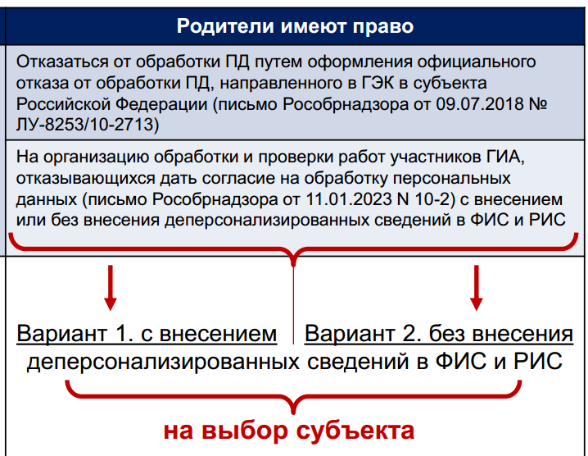

Slide 4
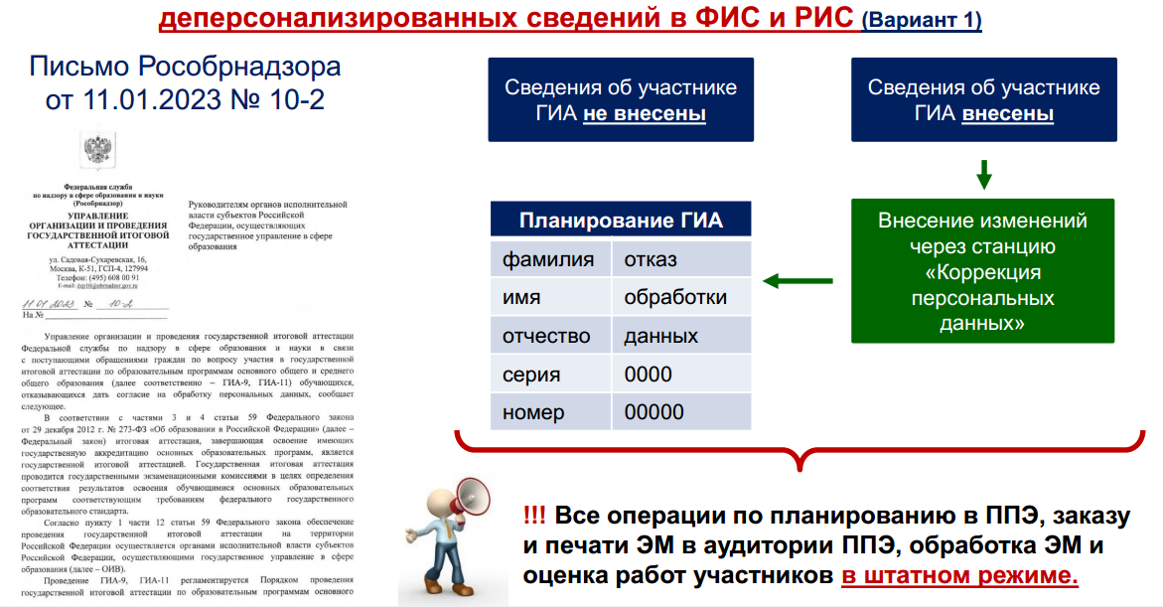

Slide 5
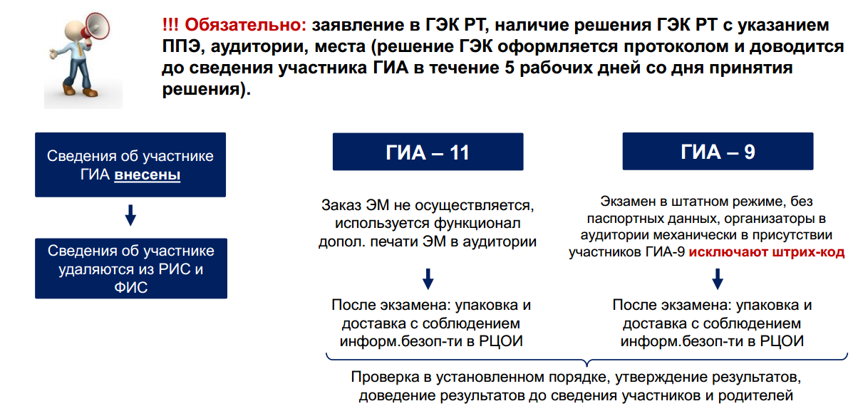

Slide 6
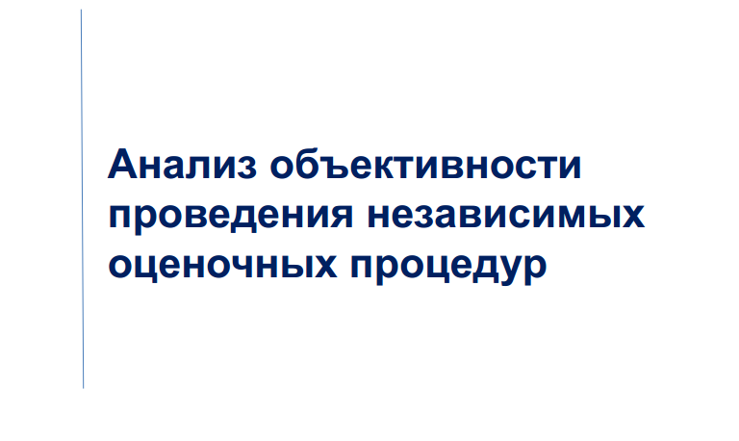

Slide 7
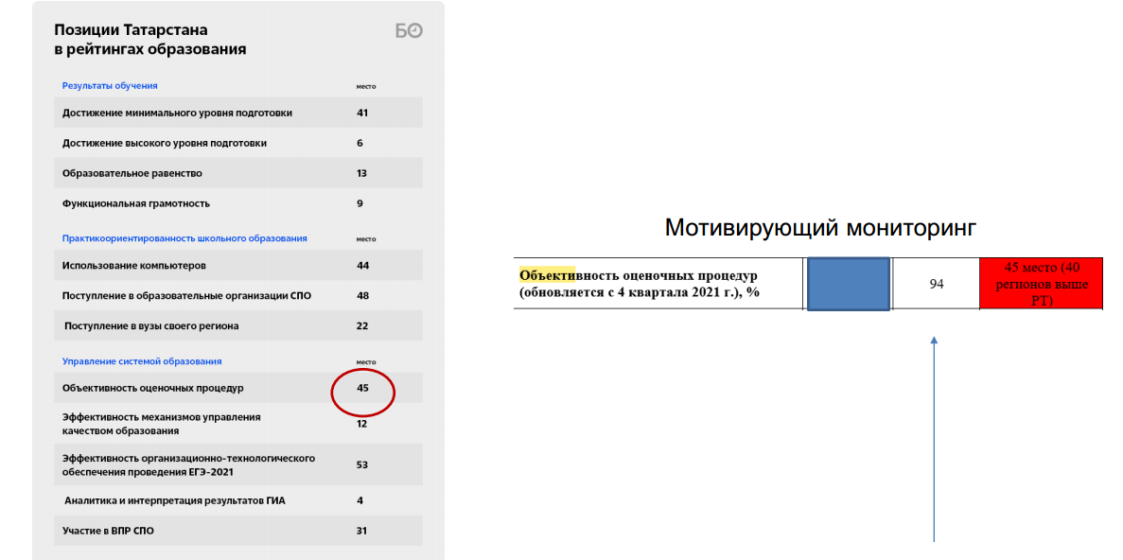

Slide 8
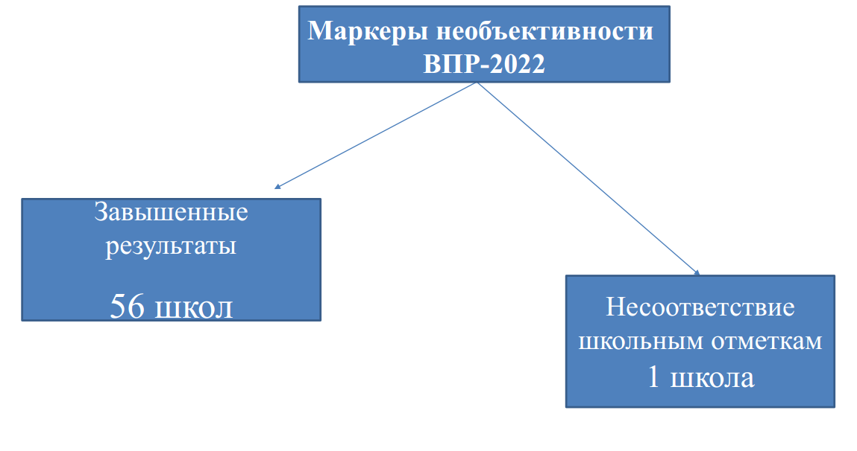

Slide 9
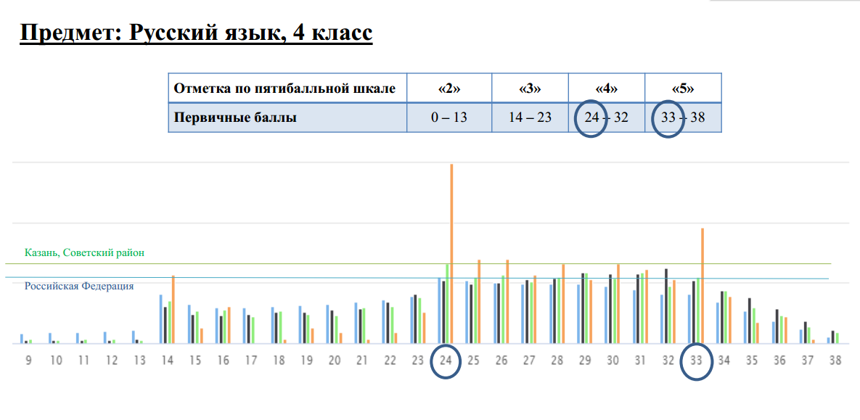

Slide 10
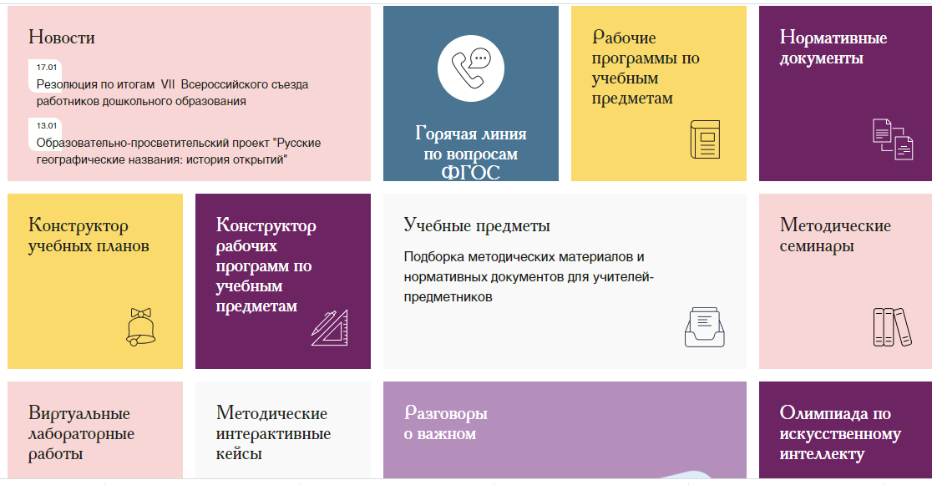

Slide 11
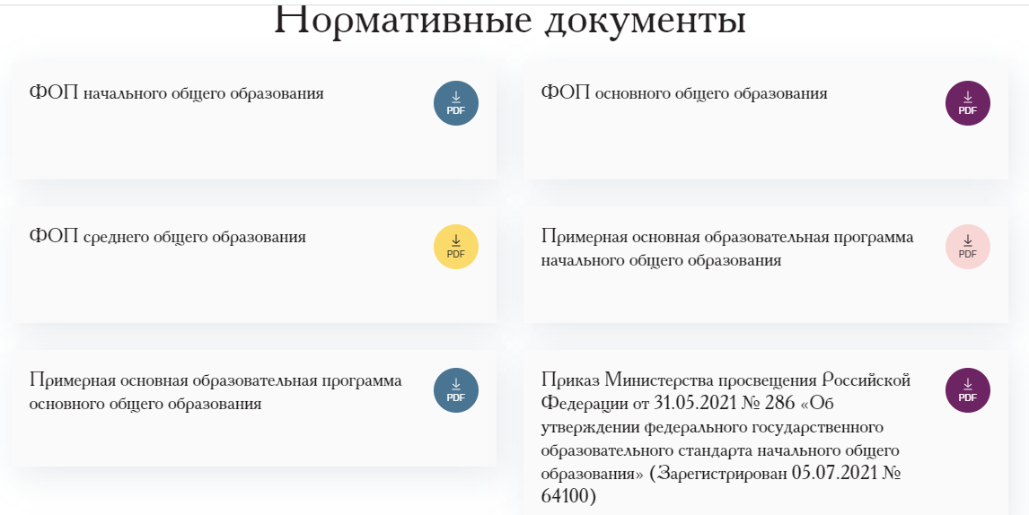

Slide 12
ФОП НОО ( ФГОС НОО)
Федеральные программы по русскому, лит. чтению, окр. миру
На этапе завершения освоения ООП определяется сформированность УУД
В ООП входят:
Ф УП
ФП внеурочки
Ф календарный учебный график
Ф календарный план ВР
Не менее 2954 не более 3345
П.19.1. ОБЪЕКТИВНАЯ оценка соответствия подготовки учащихся требования ФГОС
П.19.7. Внутренняя оценка качества образования: Стартовая диагностика, текущий и тематический контроль,
портфолио, психолого-педагогическое наблюдение, внутренний мониторинг образовательных достижений
П. 19.8. Внешняя оценка:
Независимая оценка качества
Мониторинговые исследования ( муниципального, регионального и федерального уровней)
П.19.9. Система оценки
П.19.20. Оценка метапредметных результатов
П. 19.23 о функциональной грамотности
П. 19.3.8.1. Текущая оценка: формирующая и диагностическая
П.19.40-19.41 Промежуточная аттестация

Slide 13
П.19.43 Итоговая оценка
П. 24 Федеральная программа воспитания модуль «Школьный урок»
П.24.4.5.6. Динамика личностного развития обучающихся в каждом классе
П. 24.4.5.15. Анализ ВР
ФУП П. 25.6 ( обязателен для всех, в т.ч., кто на семейном образовании)
П. 25.11 Внеурочка
П. 25.24 ФЗК
П. 25.24 Промежуточная аттестация
П. 25.27 Домашнее задание
П. 25.28 Внеурочная деятельность ( до 1320 часов за 4 года)
П 26.1 – 26.15 Ф календарный учебный график
П. 27-27.13.1. О внеурочной деятельности и направления
П.28.4 – Календарь знаменательных дат и событий

Slide 14
ФОП ООО (ФГОС ООО)
П.2 Содержание ООП
П.4 Обязательные федеральные программы
П. 16.5 Не менее _______ не более _______
П.18.4 Внутренняя оценка качества образования
Внешняя оценка качества образования
Системно-деятельностный подход
Уровневый подход
Комплексный подход
П. 18.18 Оценка достижений метапредметных результатов
П. 18.19 Формы оценки метапредметных результатов
П.18.20 Проект
П. 18.24.3 Оценка ФГ
П. 18.28.1 ФОРМИРУЮЩЕЕ ОЦЕНИВАНИЕ
Пункты по предметам ( для ШМО и каждого учителя основное и важное,
обратить внимание на парадигму преподавания ОБЖ
25.2.4.22 Проектная деятельность
Модули программы воспитания, система поощрения
16.4.7.2.2. Анализ ВР
П. 27 ФУП, продолжительность учебного года 34 недели
П.27.12. о ФЗК,
П. 27.17 Ин яз (второй)
П. 28 Федеральный календарный график
П.29 План внеурочной деятельности
______ч за 5 лет
П. 29.6. Организация внеурочки в каникулярное время
П. 29 Федеральный план ВР
П. 30 Календарь дат

Slide 15
ФОП СОО (ФГОС СОО)
Обязательные предметы
Не менее ____ не более____ часов
П.18.19. Формы оценки достижений метапредметных результатов ( 1 раз в 2 года не менее!)
П.18.20 Проектная деятельность
П. 18.26 Особенности оценки по предмету ( где фиксируются, список планируемых результатов
с этапами и способами, требования к оцениванию, график)
П. 18.27.1 Стартовая диагностика
П. 18.30 Внутренний мониторинг качества
П. 24. ОБЖ 2 варианта набора модулей !!!! ( берём с НВП)
П. 26.3.2.4 Внеурочная деятельность
П. 26.4.4. Система поощрения
П. 26.4.6. Анализ ВР ( особенности в средней школе)
П. 27.8. ФУП – не менее 13 предметов, 2 предмета на углубленном или профиль
П. 28. Федеральный календарный график

Slide 16
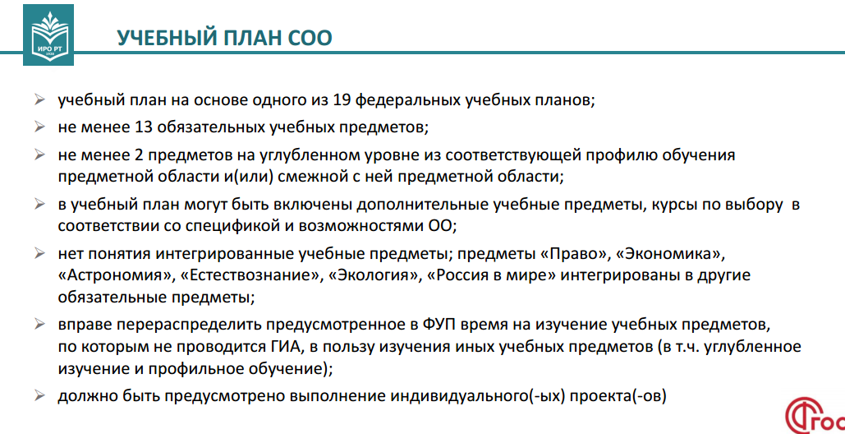

Slide 17
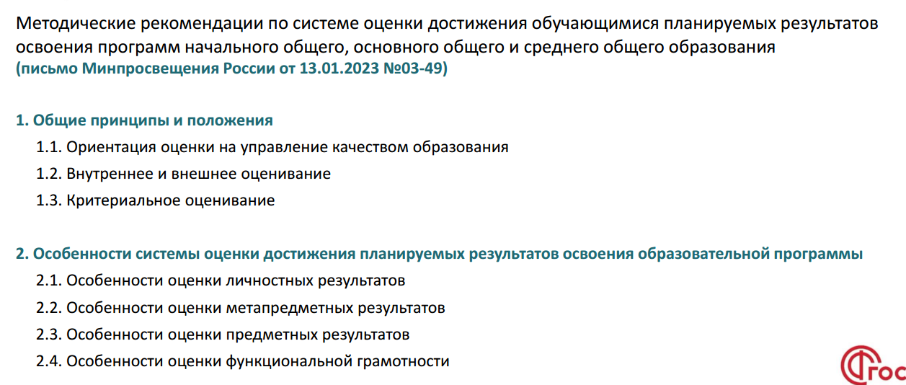
Обратить внимание на следующие нормативные документы:
Письмо Министерства Просвещения РФ от 21.12.2022 № ТВ-2859/03 «Об отмене методических рекомендаций» : Отмена метод рекомендации о введении 3 часа ФЗК Обратить внимание на последний абзац данного документа ( 2 часа ФЗК, третий час за счёт внеурочки или секций)
2. Письмо Департамента государственной политики и управления в сфере общего образования от 13.01.2023 № 03-49 «О направлении методических рекомендаций» ( по системе достижения планируемых результатов

Slide 18
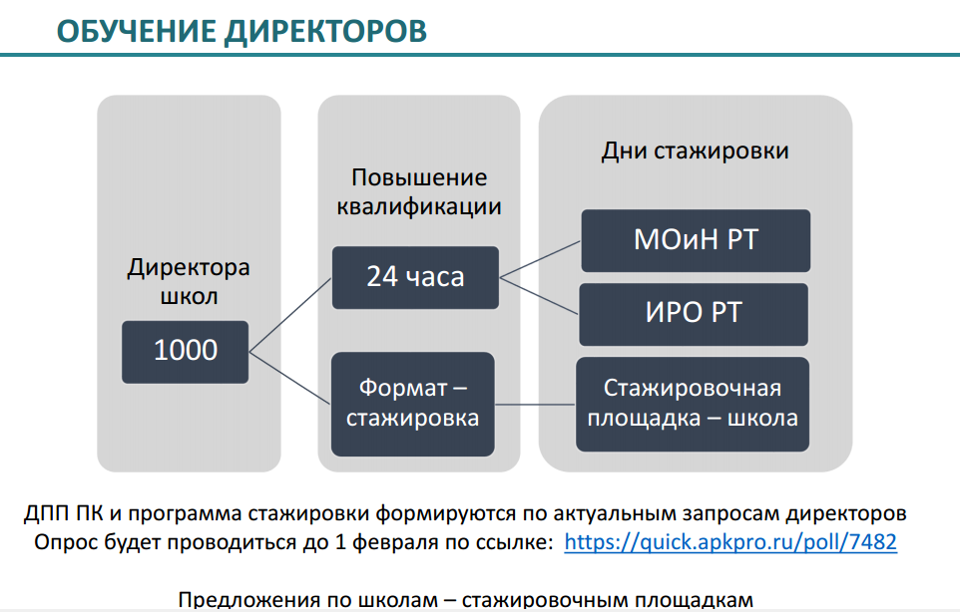

Slide 19
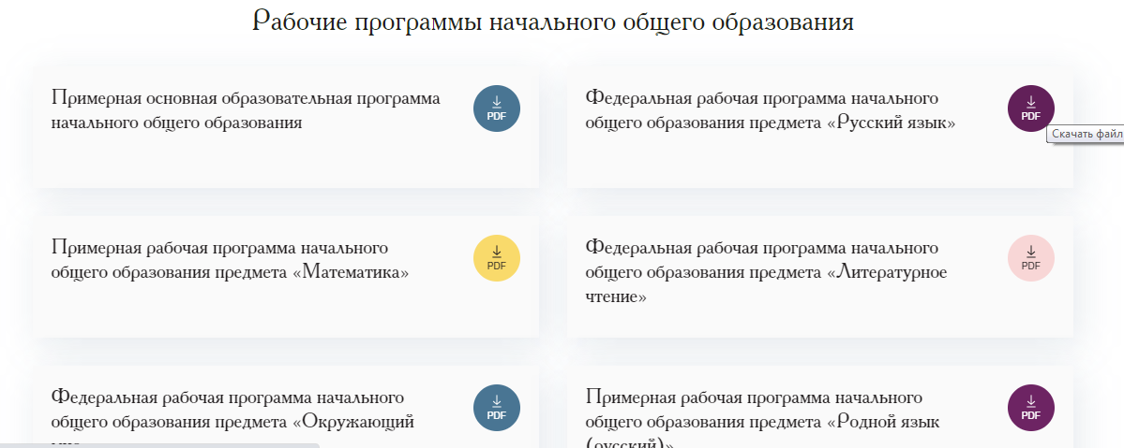
3. Письмо Министерства Просвещения РФ от 16.01.2023г. № АЗ03-68
«О введении федеральных основных общеобразовательных программ»

Slide 20
Рекомендации по итогам совещания:
1. Обеспечить объективность при проведении и проверке оценочных процедур, в том числе ВПР
2. Изучить ФОП НОО,ООО,СОО. К 1 апреля 2023 на сайте расположить ООП ( составленную на основе ФОП) или ФОП нач

Slide 21
Рекомендации по итогам совещания:
Обеспечить объективность при проведении и проверке оценочных процедур,
в том числе ВПР;
2. Изучить ФОП НОО,ООО,СОО. К 1 апреля 2023 на сайте расположить ООП
(составленную на основе ФОП) или ФОП начального общего образования;
3. Организовать обсуждение содержания ФОП на ШМО учителей-предметников;
4. Обеспечить объективное проведение итогового собеседования, организационно-
техническое сопровождение, подготовить и апробировать технические средства,
издать приказ и проверить наличие заявлений от учащихся за 2 недели до его
проведения

